Slide 1

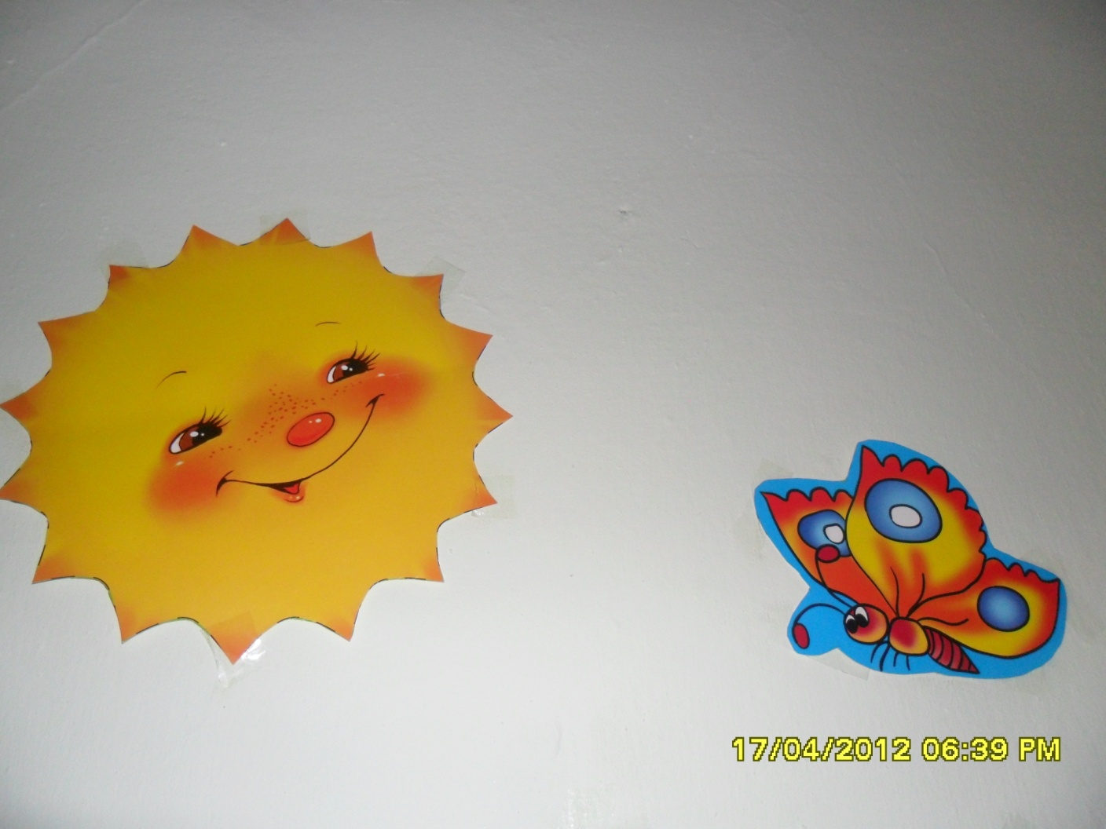
МБДОУ детский сад «Светлячок»

Slide 2
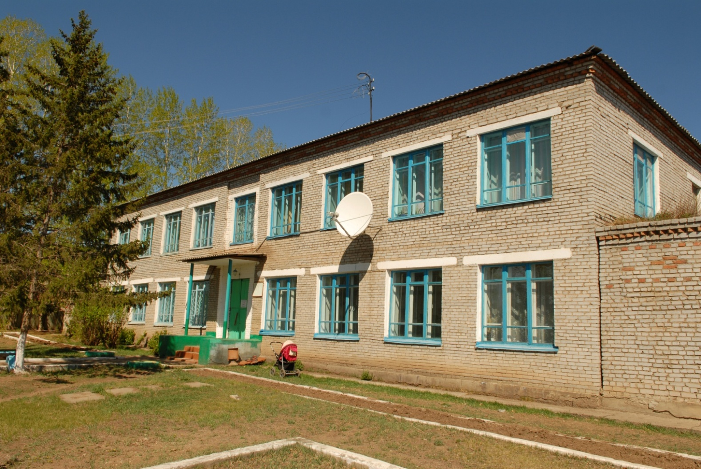
Историческая справка
1974 год – был пущен в эксплуатацию
1975 год – первый выпуск воспитанников
1995 год – реорганизация детского сада
2004 год – вновь начал функционировать

Slide 3
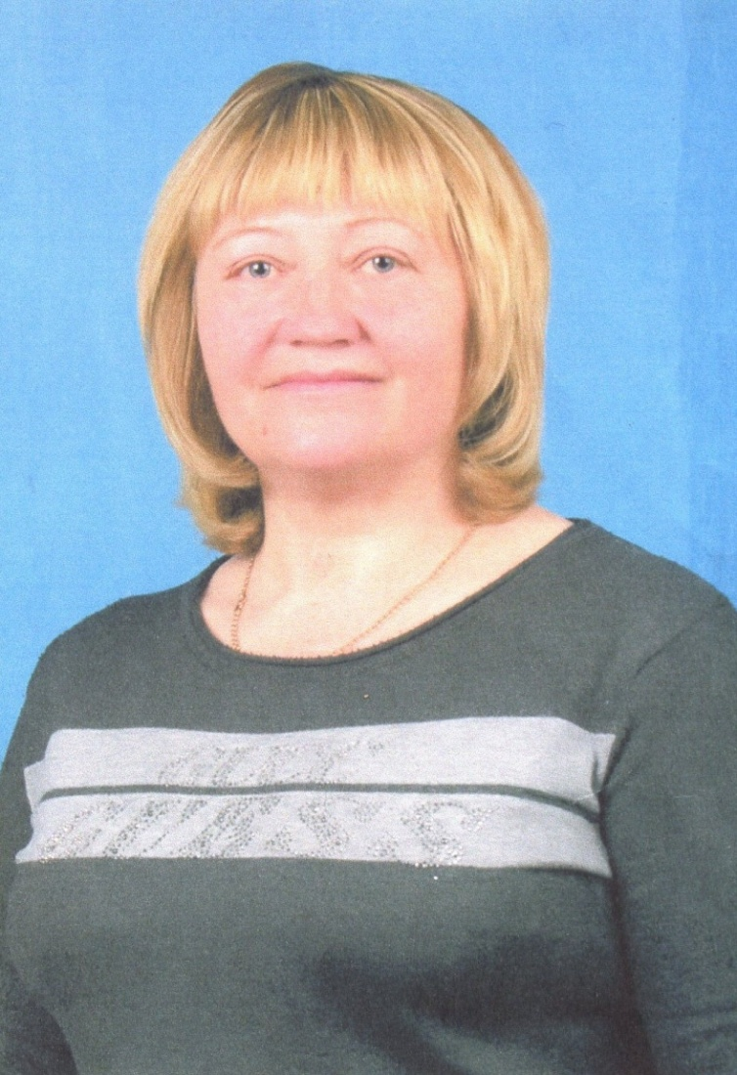
Заведующая МДОУ детский сад «Светлячок»
Браун Валентина Иосифовна
Образование – средне-специальное
Стаж работы в дошкольном образовании – 18 лет
Квалификационная категория: первая

Slide 4
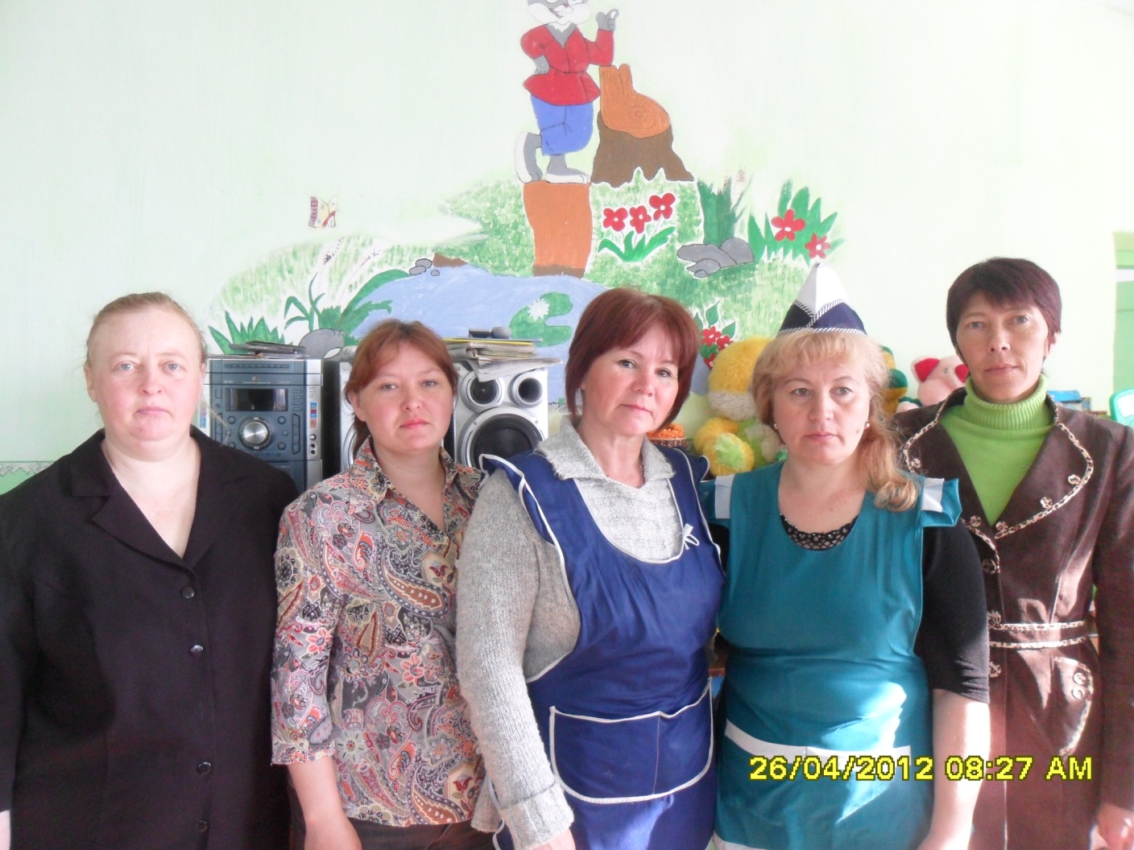
Наш коллектив

Slide 5
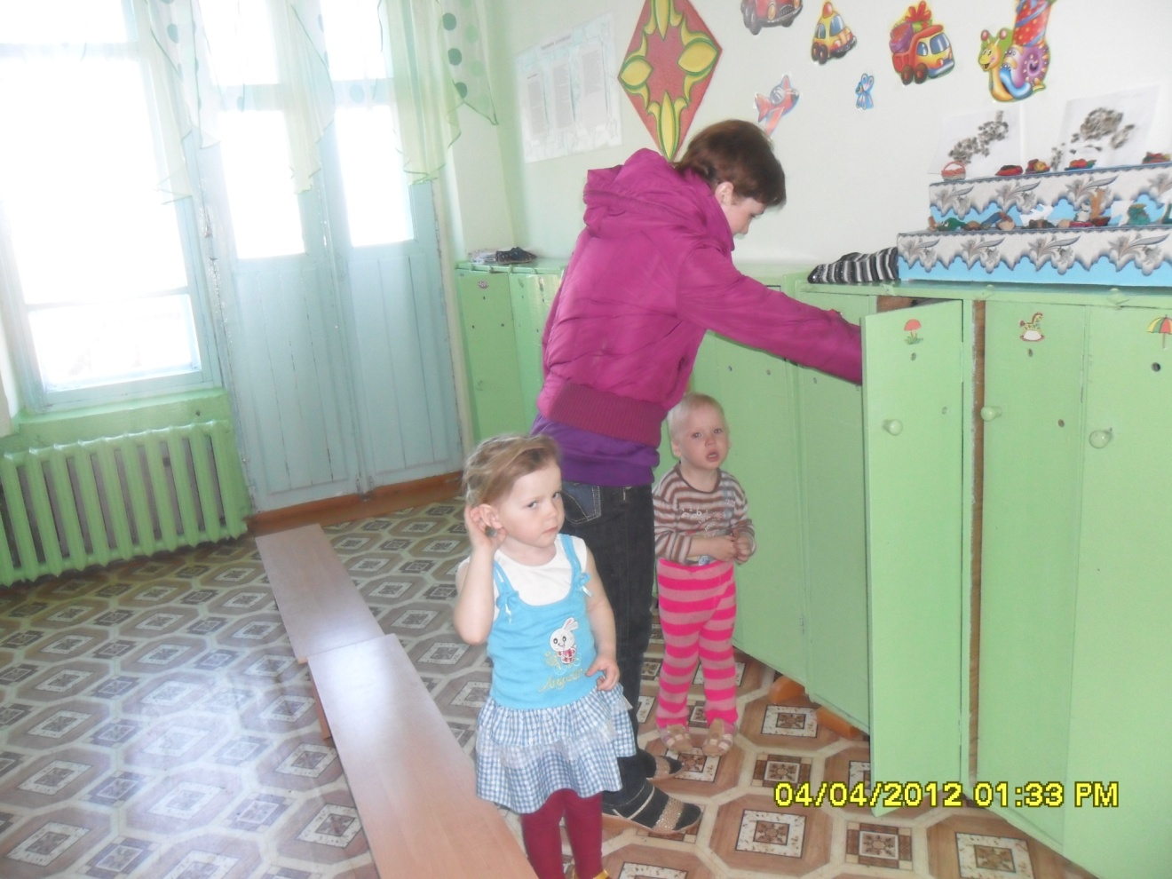
В садик с радостью иду, меня любят здесь и ждут.
Очень быстро день пройдет, за мной мамочка придет.

Slide 6
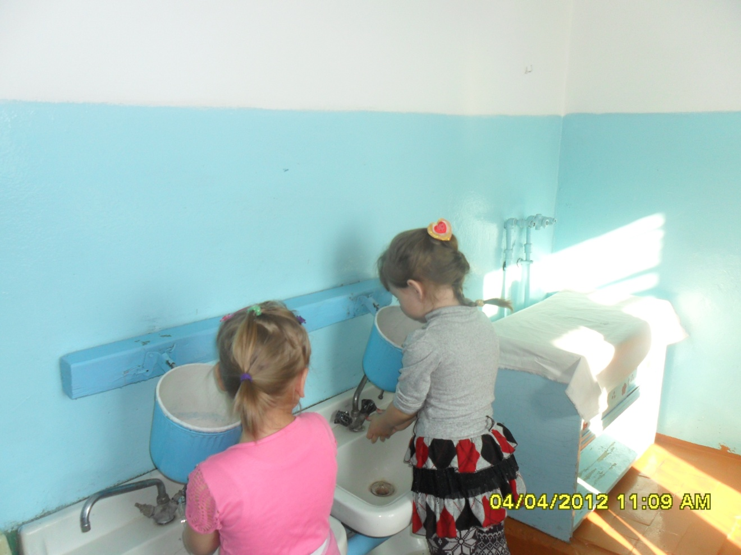
Руки мыть перед едой – дело тоже непростое, ну, а если, кто не сможет воспитатель тем поможет

Slide 7
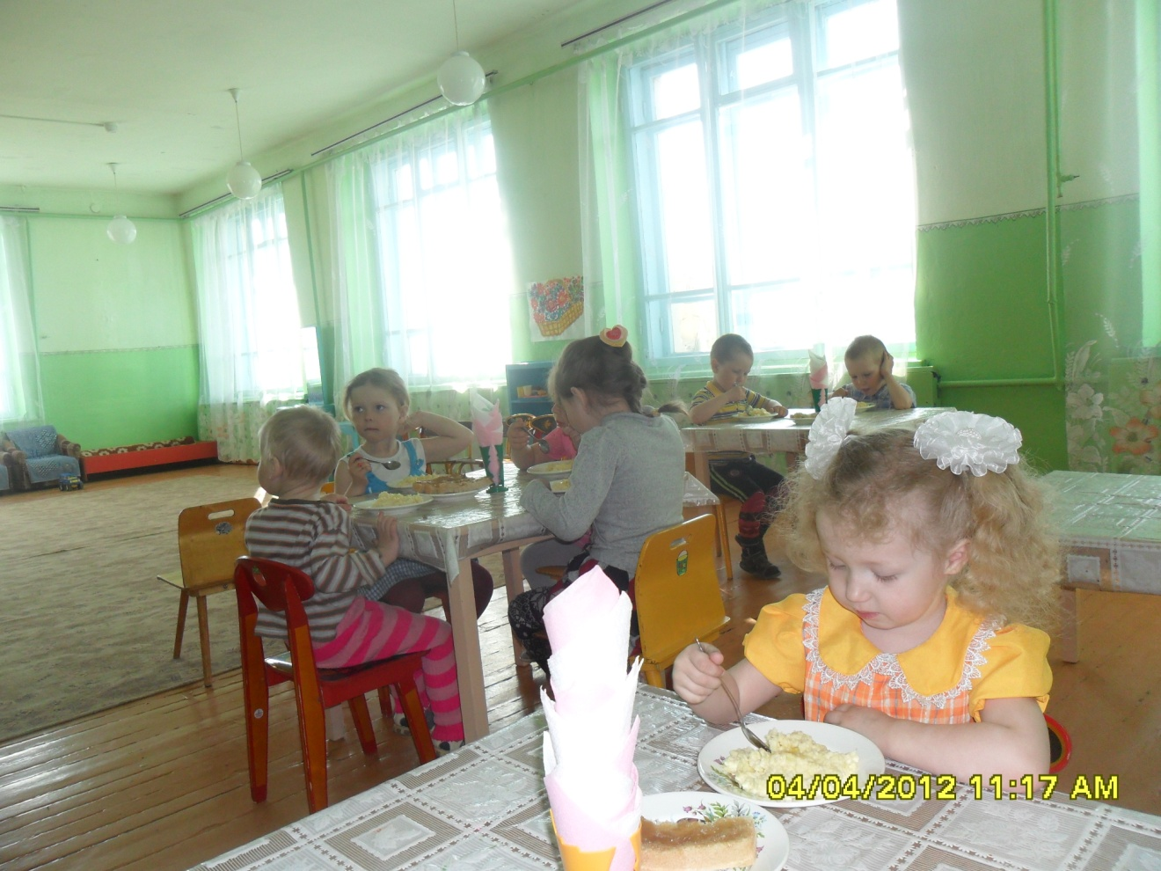
Вот какой я ангелочек, съем еще один кусочек.
А потом еще немножко про запас возьму на ложку

Slide 8
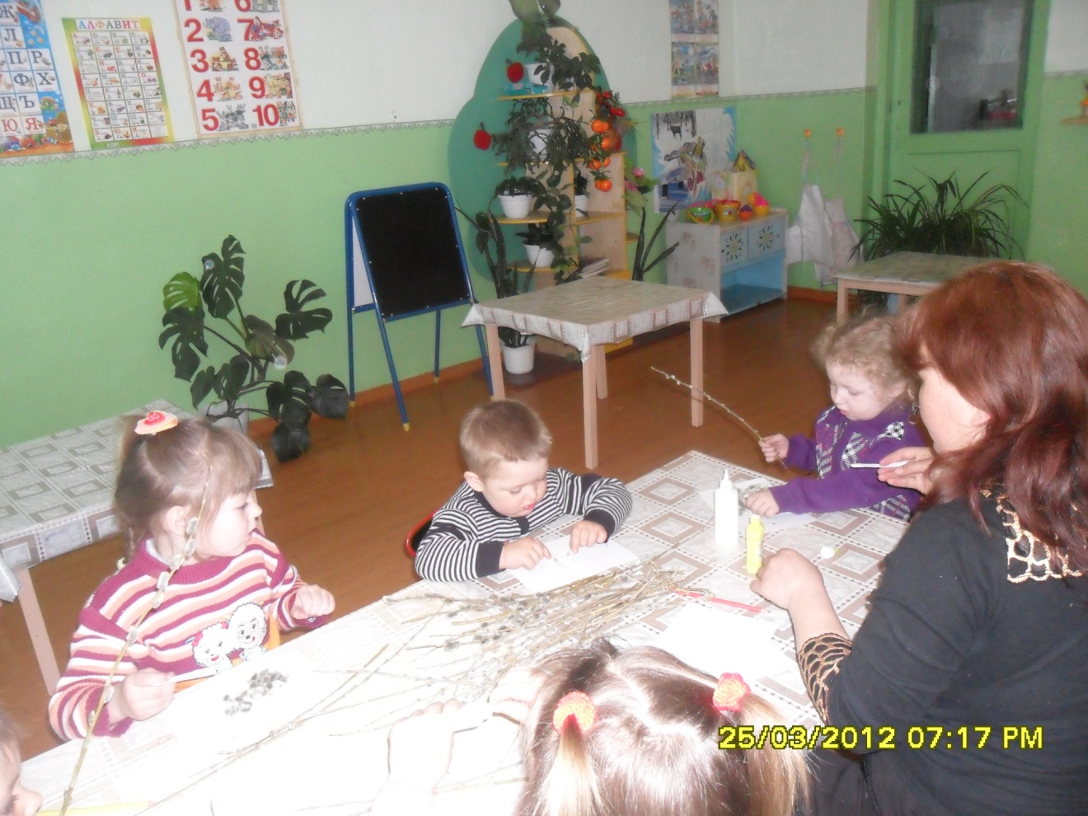
Верба выбрала наряд белых пуговичек ряд будто с пасхой поздравляет всех и взрослых и ребят

Slide 9
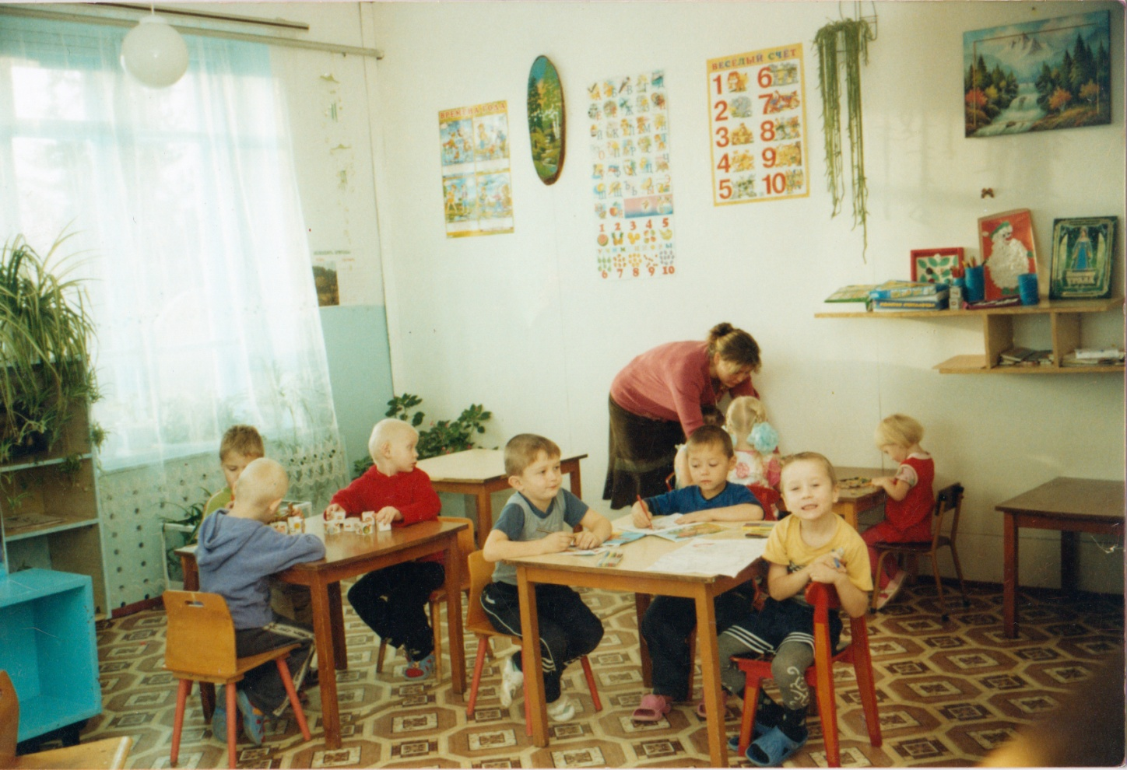
Дети в кубики играют, из них домик собирают, будет тут красивый дом, куколку поселят в нем

Slide 10
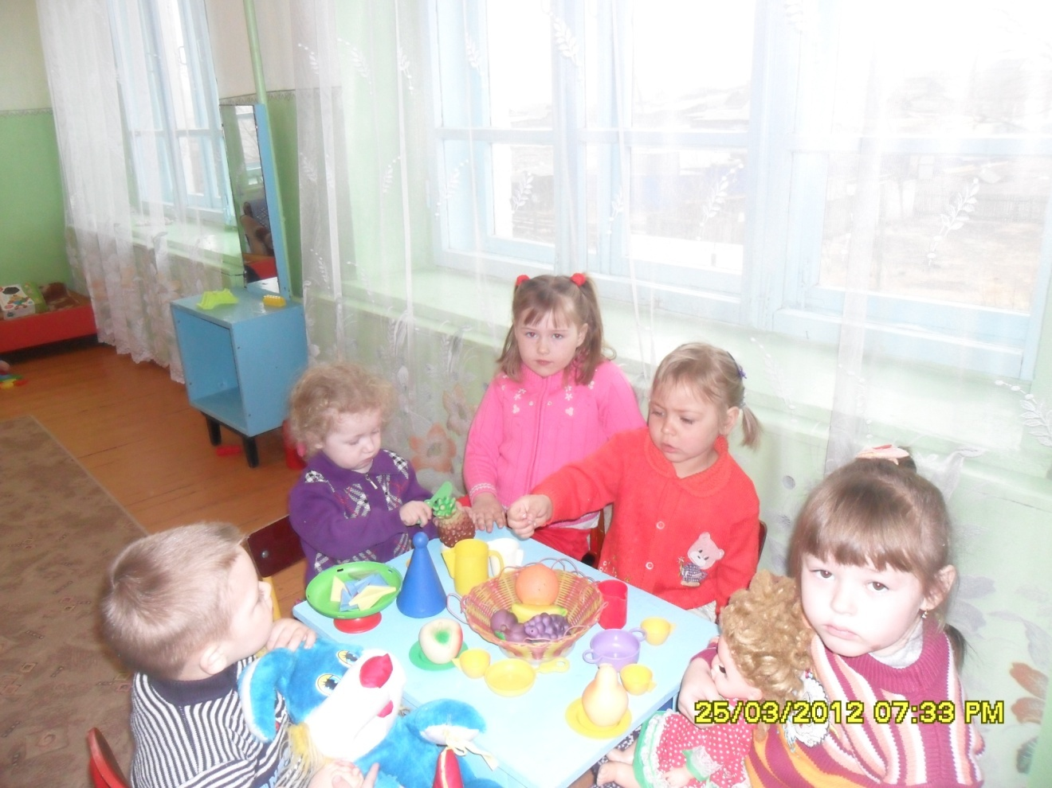
Здесь игрушек всем хватает.
Дети весело играют, а машинок не видать, что ли в куклы поиграть?

Slide 11
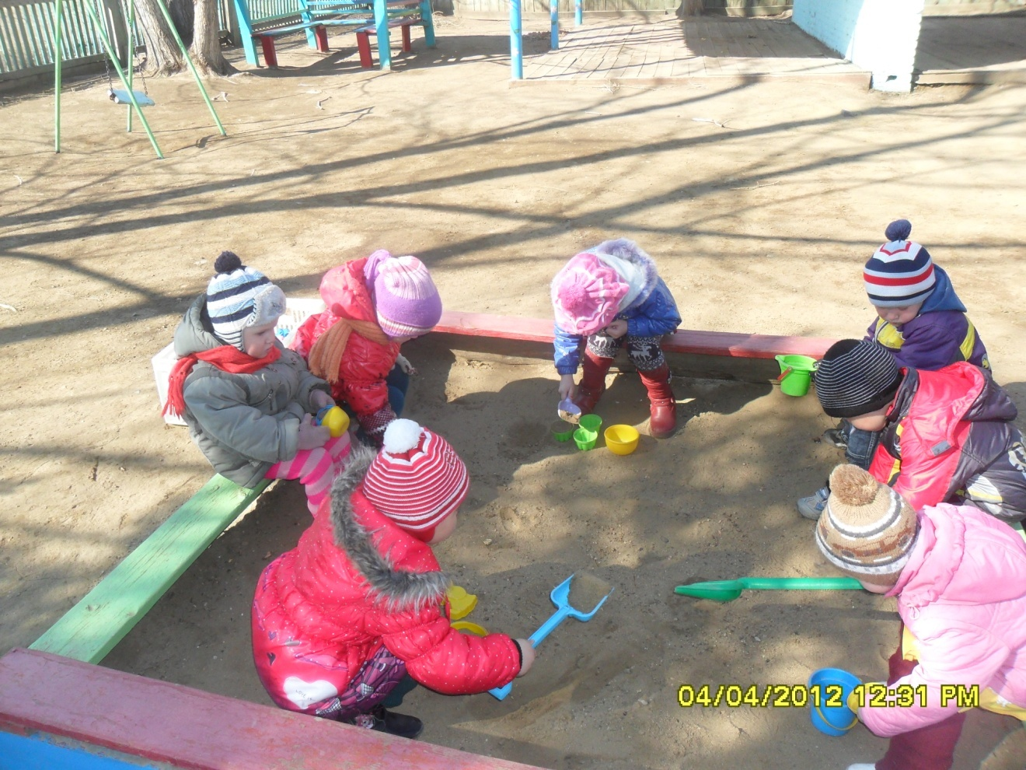
Формочки песочные, любят все детишки.
Любят их тихони, любят шалунишки!

Slide 12
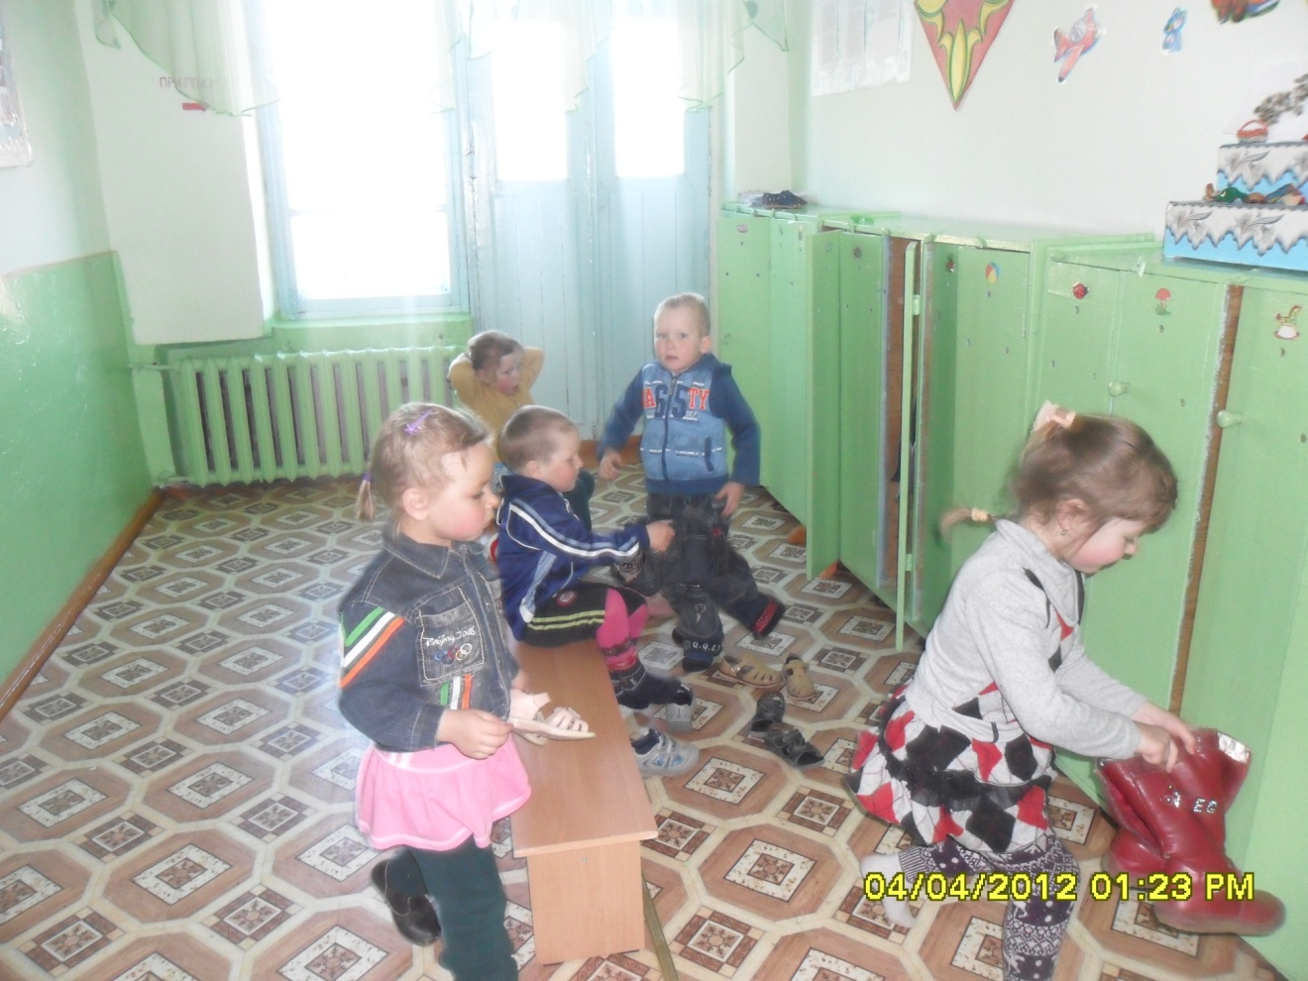
Мне бы сразу пробежаться, но сказали: «Ну-ка сядь!» надо быстро раздеваться, а потом идти играть.

Slide 13
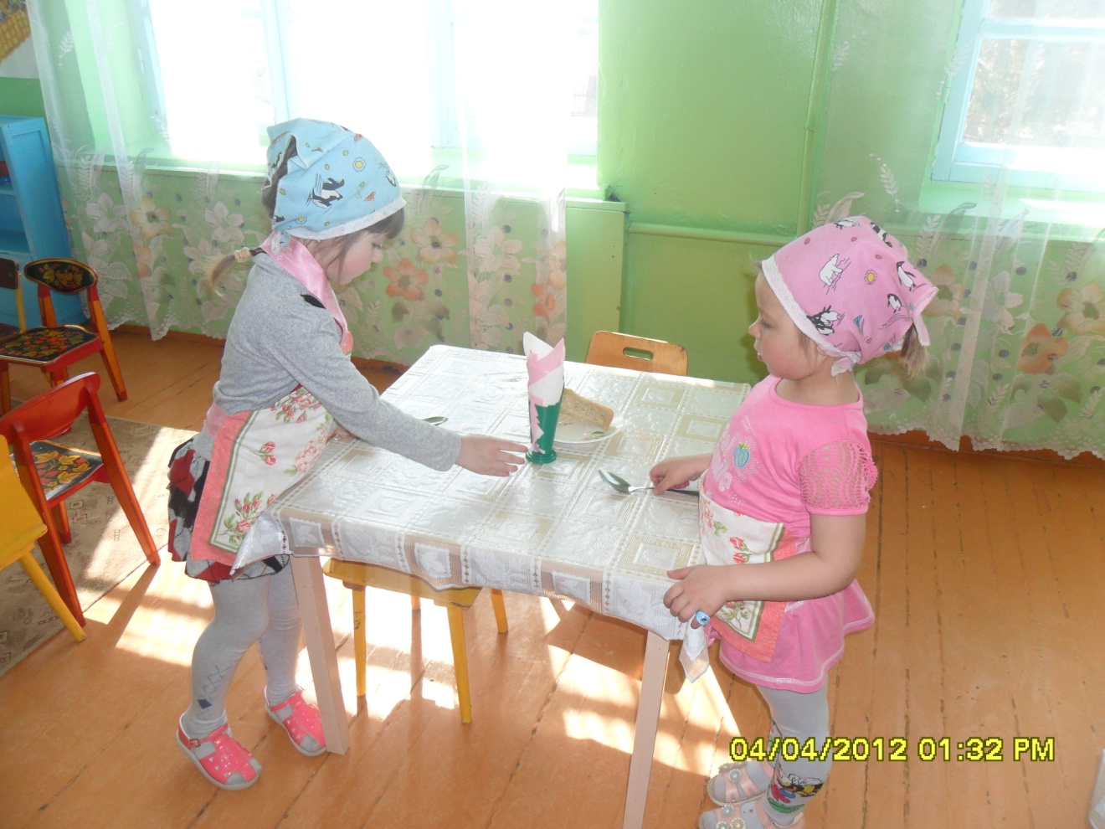
Бери ложку, бери хлеб и скорее за обед

Slide 14
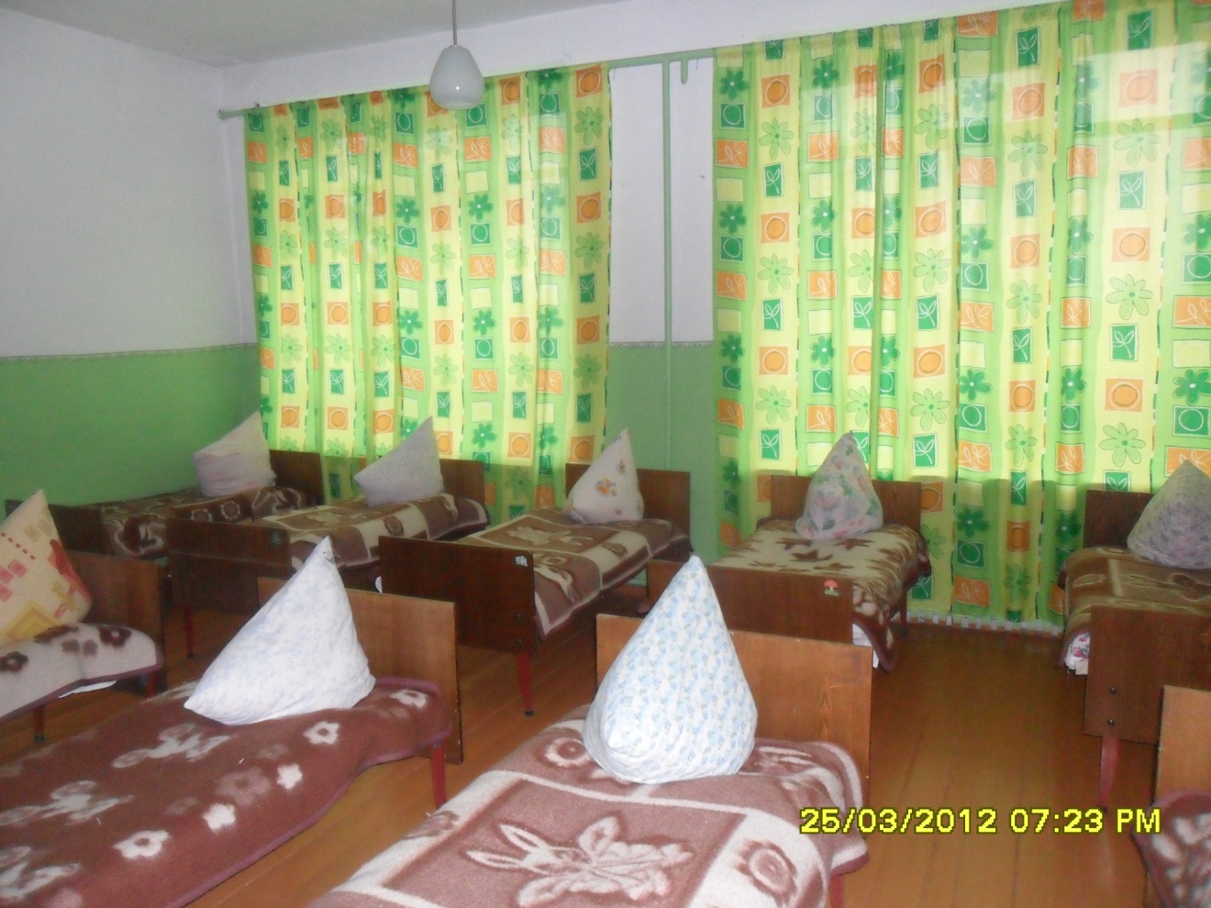
До упаду мы играли, а теперь мы отдохнем.
Ох! Как сильно мы устали.
Быстро мы теперь уснем.

Slide 15
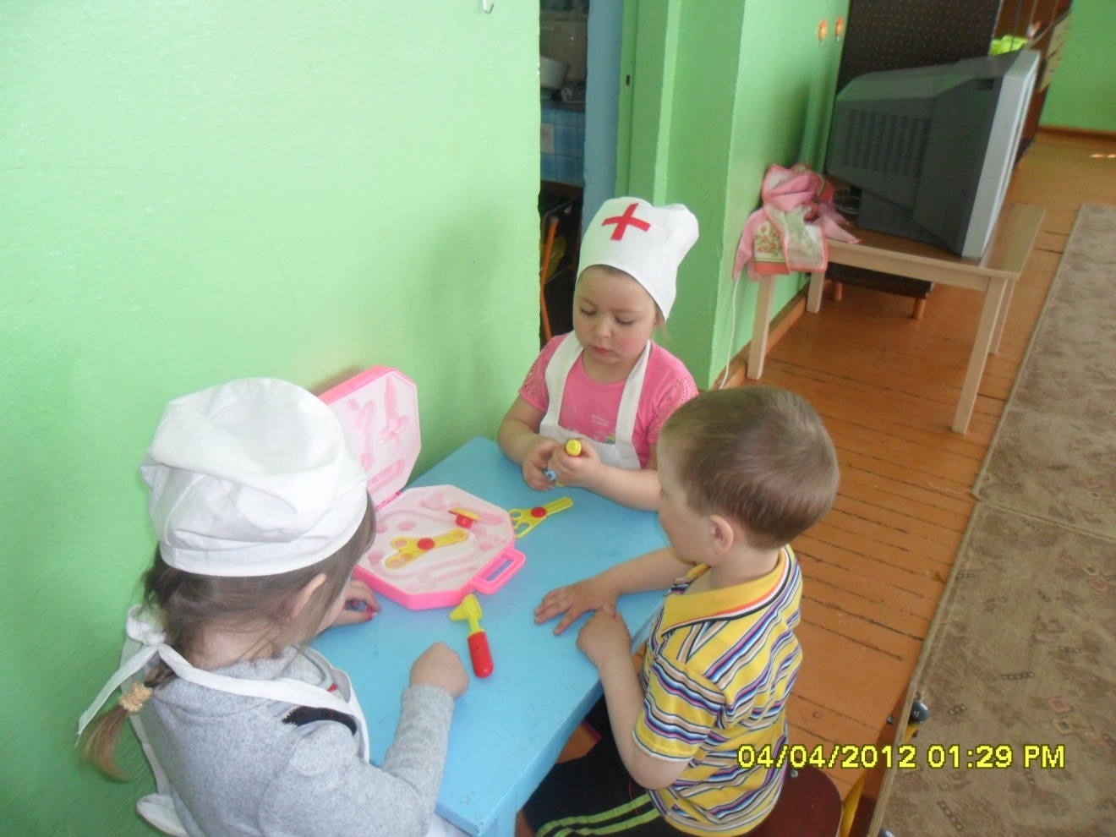
Врач в дни болезней всех полезней: он лечит нас от всех болезней.

Slide 16
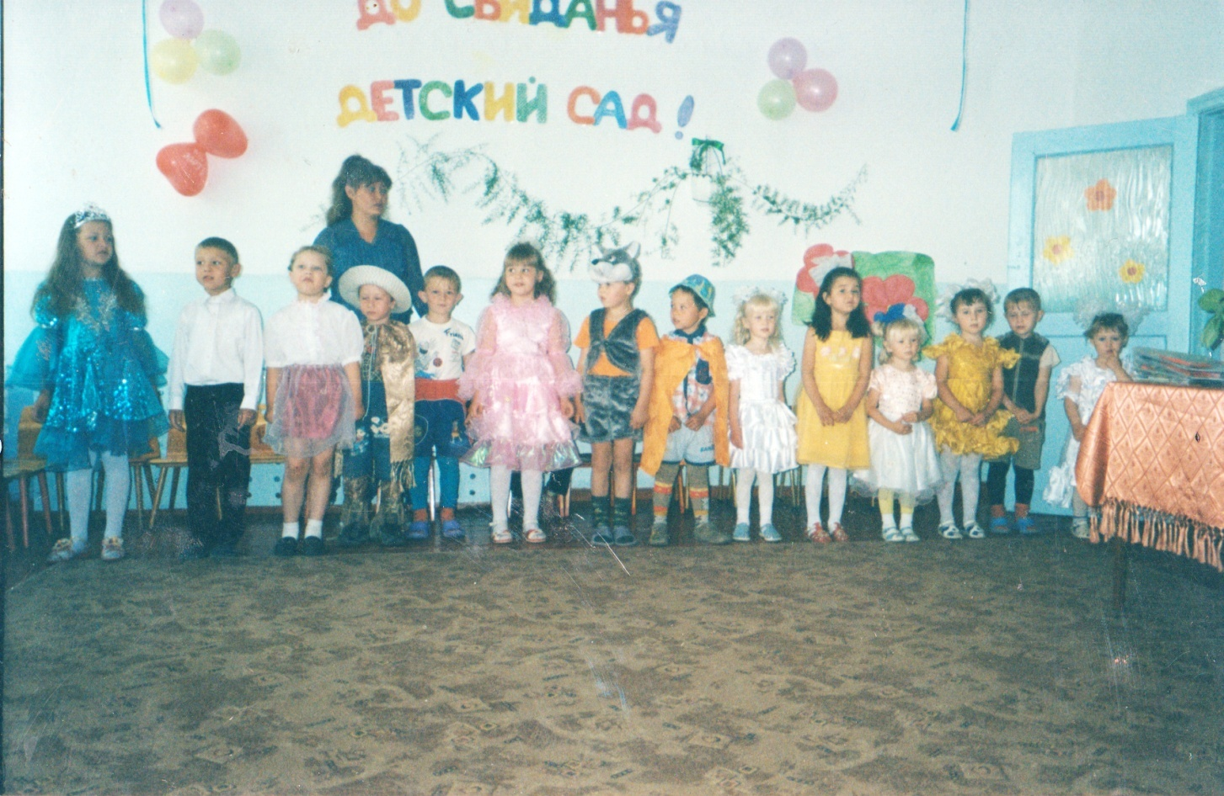
Прощай наш милый детский сад, ведь расставаться вскоре.
Ведь всем по семь, и скоро мы учится будем в школе.

Slide 17
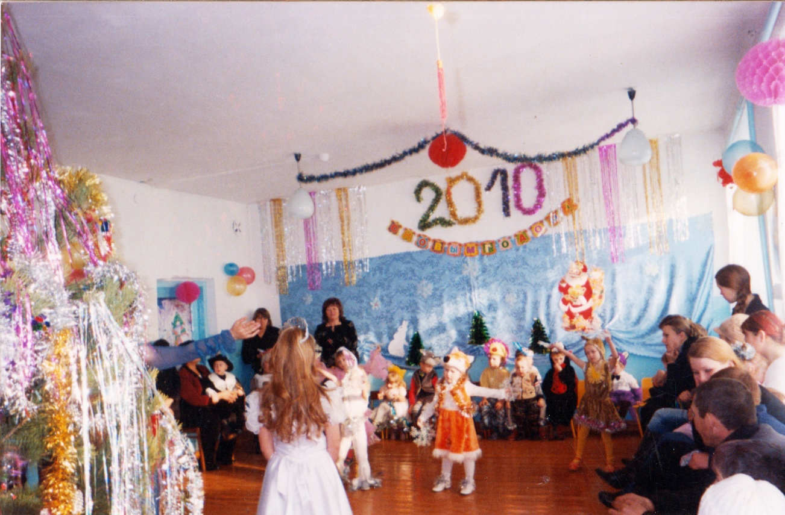
Вам понятно? Или нет?
Только здесь почти балет!
Грациозные движенья, танец просто загляденье!

Slide 18
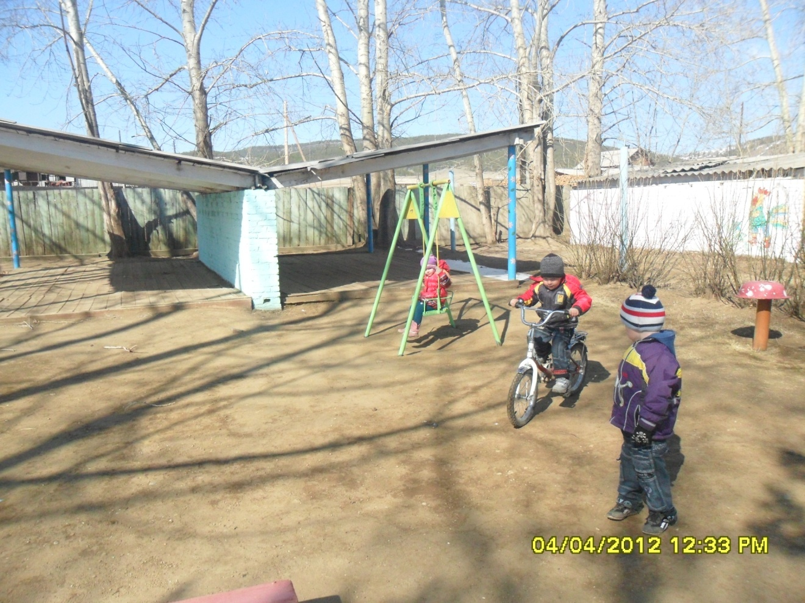
Есть у велика педали, надо быстро их крутить, в неизведанные дали очень хочется катить.

